Slide 1
Simulation
對EBG實驗進行模擬

Slide 2
模擬想要達成的目標
與實證資料進行比對
用簡單的行為模式去達成相似的結果
找出模式後進而去預測
Notes:
比較
簡單
比分析更多能做到的: 模擬、隨時間變化、TOM
不再受限於資料量

Slide 3
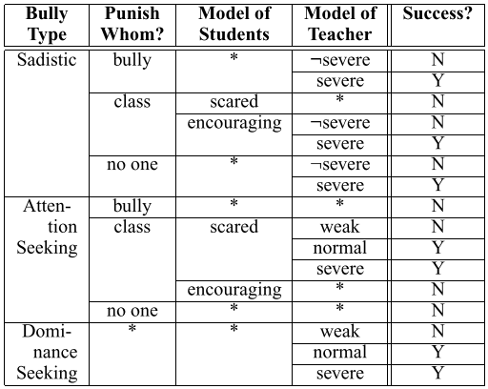
Agent-based model 的特性
多代理人的社會互動
Bully
Beauty Contest Game
歸納而非演繹
心智理論
簡單→現象
Notes:
Bully:用簡單的分類達成一個清楚的結果
比一般分析的係數容易解讀
BCG
早上提過的心智理論
模擬很多很多次
還是建立在有資料分析的情況

Slide 4
模擬過程

Slide 5
環境設定
市場：包含價格、價格波動、漲跌幅
玩家：包含類型、持有現金、股票、資產、如何決策等
遊戲進行：輸入模擬次數、玩家類型，進行模擬

Slide 6
輸入模擬次數
將市場、玩家加入環境，進行模擬
輸出結果、勝率等
輸出最終結果、圖表、勝率等
遊戲環境
輸入玩家決策後
進行當回合結算
玩家
包含價格、漲跌幅、市場情況
市場
包含類型、現金、股票、資產等
決策機率條件設定
玩家

Slide 7
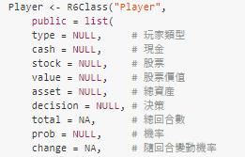
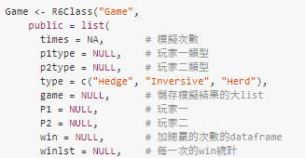
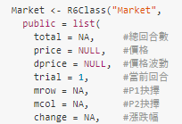
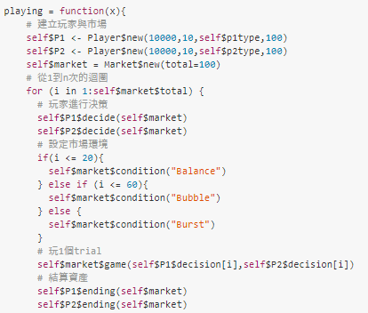
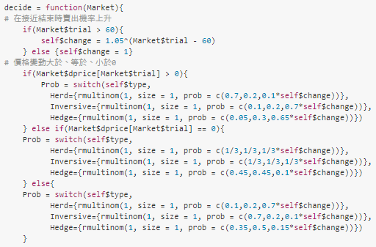
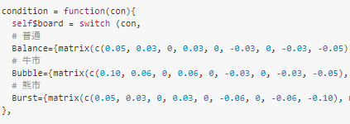
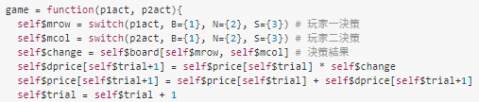
玩家類型
現金
股票
股票價值
總資產
總回合數
價格
波動
當前回合
玩家決策
加入玩家
加入市場
一百回合的迴圈
玩家進行決策
設定市場環境
進行一回合
結算
模擬次數
玩家類型
儲存結果
玩家
勝率
輸入模擬次數
將市場、玩家加入環境，進行模擬
輸出結果、勝率等
輸出最終結果、圖表、勝率等
遊戲環境
不同行為模式的機率抽樣
輸入玩家決策後
進行當回合結算
市場漲跌幅
玩家
包含價格、漲跌幅、市場情況
市場
包含類型、現金、股票、資產等
決策機率條件設定
玩家
確定玩家決策
確定市場結果
輸出漲跌情況

Slide 8
玩家行為模式
Herd :漲時買進，跌時賣出
 | 漲 | 持平 | 跌
買 | 0.5 | 0.33 | 0.2
不買不賣 | 0.3 | 0.33 | 0.3
賣 | 0.2 | 0.33 | 0.5
Inversive :漲時賣出，跌時買進
 | 漲 | 持平 | 跌
買 | 0.1 | 0.33 | 0.65
不買不賣 | 0.25 | 0.33 | 0.25
賣 | 0.65 | 0.33 | 0.1
Hedge :漲時賣出，跌時不買不賣居多
 | 漲 | 持平 | 跌
買 | 0.2 | 0.3 | 0.35
不買不賣 | 0.4 | 0.5 | 0.5
賣 | 0.4 | 0.2 | 0.15

Slide 9
第一次模擬結果
玩家沒有目標
接下來該如何處理？

Slide 10
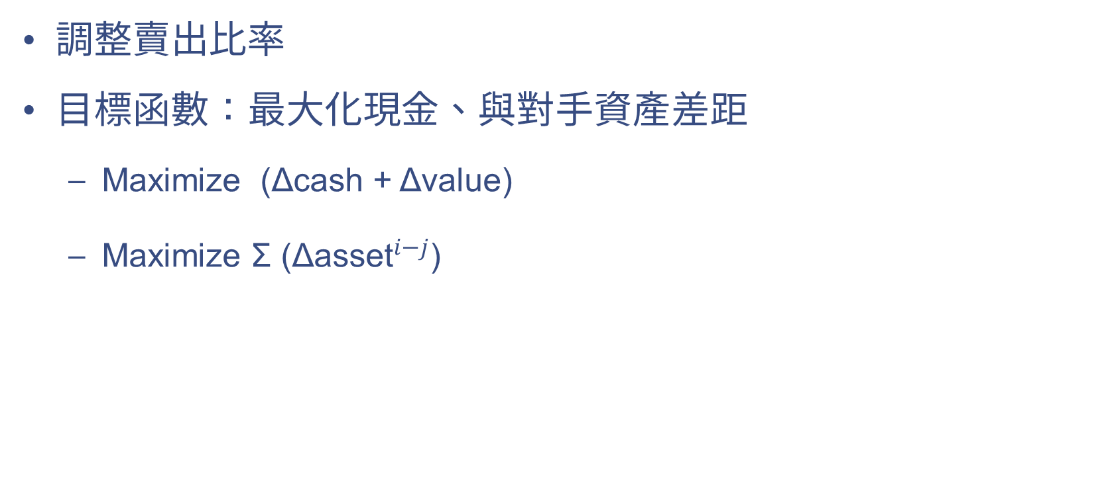
調整
調整賣出比率
目標函數：最大化現金、與對手資產差距
Maximize (Δcash + Δvalue)
Maximize Σ (Δ${\text{asset}}^{i−j}$)

Slide 11
調整結果－股票價格

Slide 12
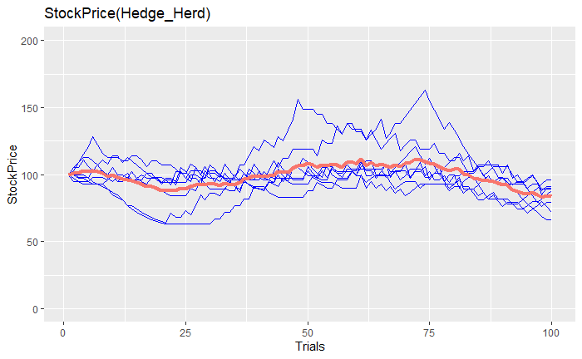
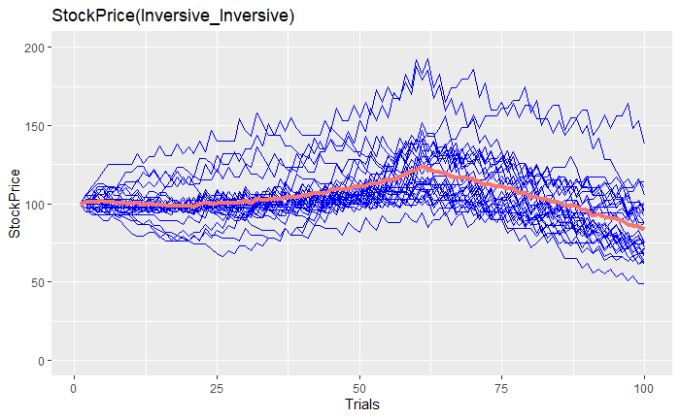
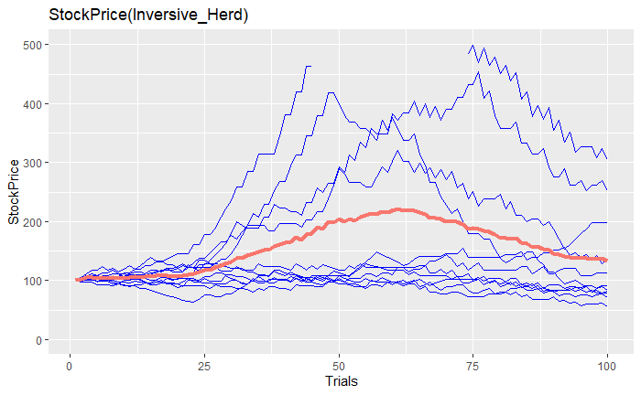
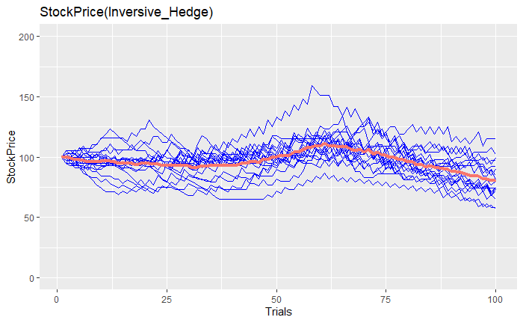
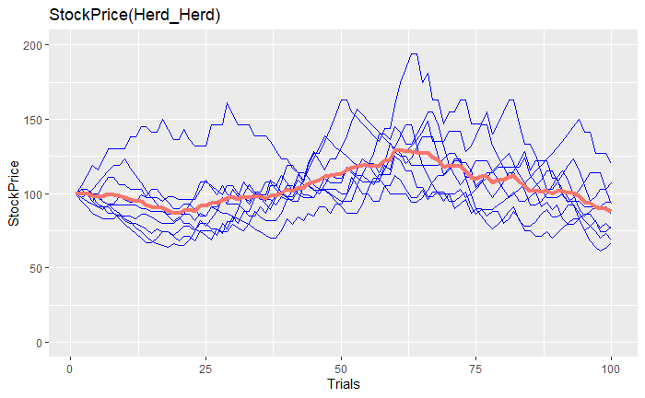
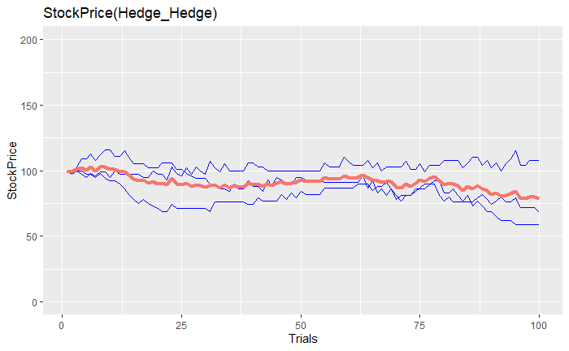
實際資料
模擬結果－股票價格
實際結果－股票價格

Slide 13
調整結果－股票數量

Slide 14
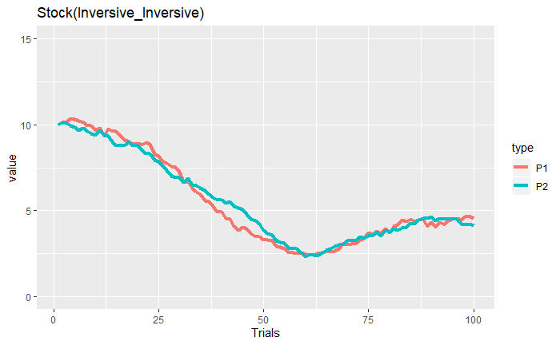
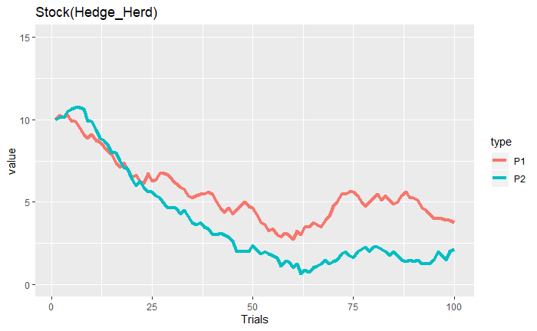
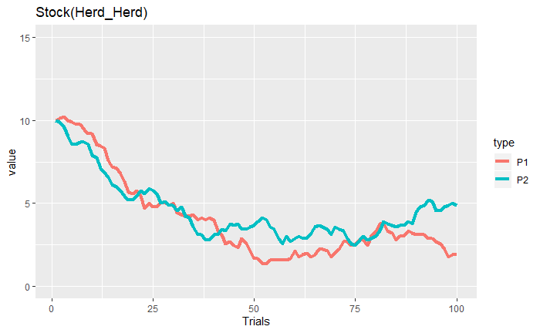
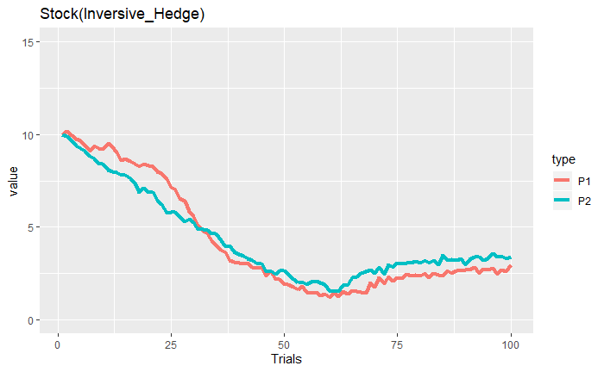
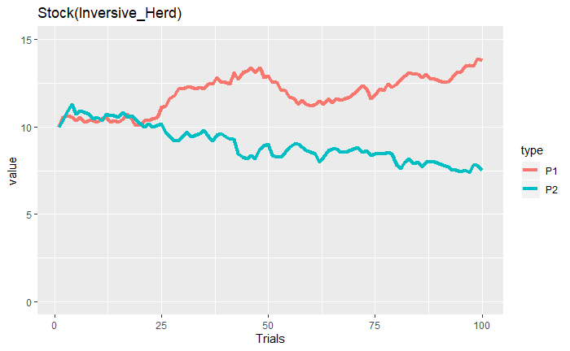
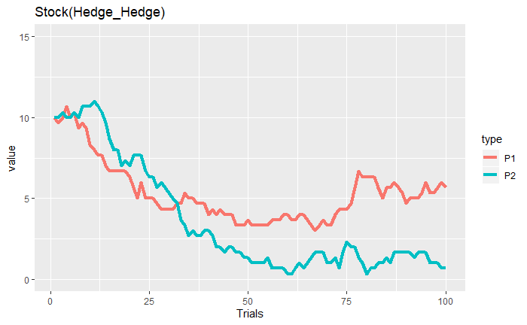
模擬結果－股票數量
實際結果－股票數量

Slide 15
檢驗

Slide 16
實際行為資料的比較
肉眼看圖
如何進行線的檢定？

Slide 17

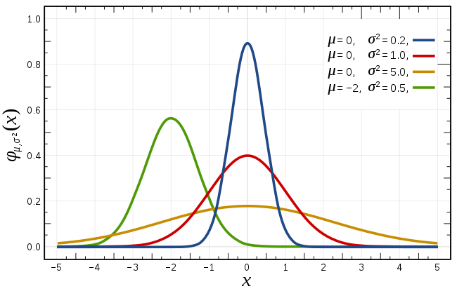
相對熵

Slide 18

L2 distance

Slide 19
模擬流程
建構模型
建構玩家類型
輸出結果並作圖
對結果進行檢驗

Slide 20
當前目標
類別的確定與歸納
決策的原因與目標
Notes:
基本上還是要讓玩家類型出來
之後加入TOM的思考模式

